Slide 1
PRAVIDLÁ 2017+
Článok 37 NEŠPORTOVá CHYBA
Version 3.0. / 10 september 2017
OBR 2017

Slide 2
POZNÁMKA
Tento materiál bol vytvorený FIBA Referee Department a nesmie byť pozmeňovaný a ani inak upravovaný, pokiaľ užívateľ nepoužije „verejnú – otvorenú šablónu“, bez loga FIBA.
Detaily viď “FIBA_Powerpoint_Presentations” , ktorá je priložená
Ak zistíte chybu alebo nezrovnalosť oznámte toto na mailovú adresu refereeing@fiba.com patriacu FIBA Referee Department
FIBA Referee DepartmeNT

Slide 3
OBSAH
INDEX
OPB - Pravidlo (slides 5-7)
Päť kritérii (slides 9-12)
Praktické príklady (slides 13-42)
Kritérium C1 (slides 14-20)
Kritérium C2 (slides 21-25)
Kritérium C3 (slides 26-34) NOVÉ
Kritérium C4 (slides 35-40)
Kritérium C5 (slides 41-43)
= Normálna basketbalová akcia, normálna chyba (faul)
= Nešportová chyba

Slide 4
PRAVIDLO

Slide 5
Článok 37 NEŠPORTOVá CHYBA
37.1. Definícia
37.1.1 Nešportová chyba je osobná chyba, ktorej sa dopustil dotykom hráč, a ktorá, podľa rozhodnutia rozhodcu:
• Nie je oprávneným pokusom hrať priamo loptou v duchu a rámci pravidiel. • Je nadmerný, tvrdý kontakt spôsobený hráčom pri snahe hrať loptou alebo na protihráča
Obranca spôsobí zbytočný kontakt, len aby zastavil postup útočiaceho družstva pri jeho útočnej aktivite
Platí to dovtedy kým útočiaci hráč nezačne pokus o hod na kôš.
• Je kontakt obrancu na súpera zozadu, alebo zboku za účelom zastavenia rýchleho protiútoku, pokiaľ medzi útočníkom a košom nie je žiadny ďalší obranca.
Platí to dovtedy kým útočiaci hráč nezačne pokus o hod na kôš.
• Je kontakt obrancu so súperom na ihrisku počas posledných dvoch minút štvrtej štvrtiny a každého predĺženia, ak je lopta v zázemí na vhadzovanie a je stále v rukách rozhodcu, alebo je k dispozícii vhadzujúcemu hráčovi
.

Slide 6
Článok 37 NEŠPORTOVá CHYBA
37.1.2. Interpretácia nešportovej chyby rozhodcami musí byť vyrovnaná (konzistentná počas celého stretnutia a vždy musia posudzovať iba akciu.

Slide 7
Článok 37 NEŠPORTOVá CHYBA
37.2 Trest
37.2.1 Hráčovi, ktorý sa previnil, sa udelí nešportová chyba.
37.2.2 Hráčovi, ktorý bol chybou znevýhodnený, sa prizná trestný (-é) hod (-y), po ktorom nasleduje:
• Vhadzovanie na predĺženej stredovej čiare, oproti zapisovateľskému stolíku.
• Na začiatku prvej štvrtiny rozskok v stredovom kruhu.
Počet trestných hodov sa priznáva takto:
• Ak ide o chybu na hráča, ktorý nehádže na kôš z hry: 2 trestné hody.
• Ak ide o chybu na hráča, ktorý hádže na kôš z hry: kôš, ak bol dosiahnutý, kôš platí a navyše sa prizná 1 trestný hod.
• Ak ide o chybu na hráča, ktorý hádže na kôš z hry a hod bol neúspešný: priznajú sa 2, alebo 3 trestné hody.
37.2.3 Hráč bude vylúčený do konca stretnutia ak sa dopustí 2 nešportových chýb alebo jednej technickej chyby a jednej nešportovej chyby
37.2.4 Ak je hráč vylúčený do konca stretnutia podľa článku 37.2.3, trest sa vykoná len za nešportovú chybu a nebude udelený ďalší trest za vylúčenie.

Slide 8
5 KRITÉRII

Slide 9
ART. 37 UNSPORTSMANLIKE FOUL 5 CRITERIA
Na zjednodušenie rozhodnutí či ide o nešportovú chybu, je potrebné aby rozhodcovia správne využívali niektoré z kritérii C 1 až C 5 .
C3
C2
C4
C1
C5

Slide 10
Článok 37 NEŠPORTOVá CHYBA - KRITERIA
Kontakt nie je oprávneným pokusom hrať priamo loptou v duchu a rámci pravidiel.
Ide o nadmerný, tvrdý kontakt spôsobený hráčom pri snahe hrať loptou alebo na protihráča.
Obranca spôsobí zbytočný kontakt, len aby zastavil postup útočiaceho družstva pri jeho útočnej aktivite
Platí to dovtedy kým útočiaci hráč nezačne pokus o hod na kôš.
C1
C2
C3

Slide 11
Článok 37 NEŠPORTOVá CHYBA - KRITERIA
Kontakt obrancu na súpera zozadu, alebo zboku za účelom zastavenia rýchleho protiútoku, pokiaľ medzi útočníkom a košom nie je žiadny ďalší obranca.
Platí to dovtedy kým útočiaci hráč nezačne pokus o hod na kôš.
Kontakt obrancu so súperom na ihrisku počas posledných 2 minút štvrtej štvrtiny a každého predĺženia, ak je lopta v zázemí na vhadzovanie a je stále v rukách rozhodcu, alebo je k dispozícii vhadzujúcemu hráčovi
C4
C5

Slide 12
Článok 37 NEŠPORTOVá CHYBA – nové KRITérium c3
Na základe aktuálneho vývoja hry a akcii hráčov, ktorých tak v prevažnej miere vedú tréneri, bolo doplnené ako nové len kritérium C3. Účelom tohto kritéria je odstrániť množstvo zbytočných kontaktov a tzv. nebasketbalových akcii, ktoré negatívne vplývajú na plynulosť, dynamiku hry a atraktivitu stretnutí a nie sú v súlade so zámerom a duchom pravidiel hry.
Na konzistentnú (vyrovnanú) a správnu interpretáciu pravidla musia rozhodcovia uplatňovať nasledujúce kritéria :
Hráč bez zjavnej snahy hrať s loptou
Nebasketbalová akcia
Zámer hráča faulovať pričom nie je v dovolenom obrannom postavení LGP (aktívne),
Obrana v dovolenom obrannom postavení (pasívnom).

Slide 13
PRAktické príklady

Slide 14
Článok 37 NEŠPORTOVá CHYBA – KRITérium c1
C1
Kontakt nie je oprávneným pokusom hrať priamo loptou v duchu a rámci pravidiel.

Slide 15
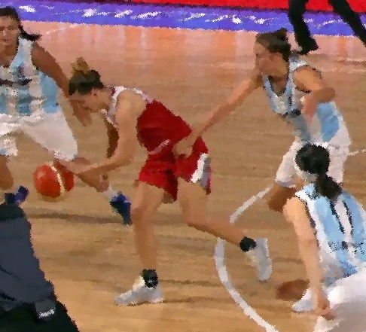
Článok 37 NEŠPORTOVá CHYBA – KRITérium c1
C1
Video príklad C1.1
Chytenie protihráča za telo
Nešportová chyba (UF), nie je to snaha hrať s loptou

Slide 16
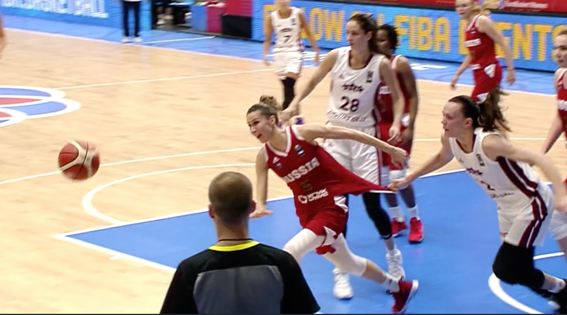
Článok 37 NEŠPORTOVá CHYBA – KRITérium c1
C1
Video príklad C1.2
Chytenie (potiahnutie) protihráča za dres
Nešportová chyba (UF), nie je to snaha hrať s loptou

Slide 17
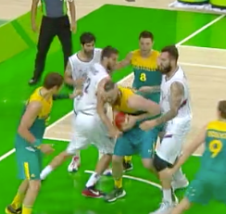
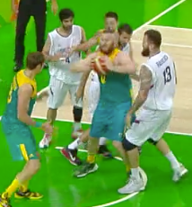
Článok 37 NEŠPORTOVá CHYBA – KRITérium c1
C1
Video príklad C1.3
Nadmerný pohyb lakťami do strán – ak nastane kontat so súperom, je to nešportová chyba (UF).

Slide 18
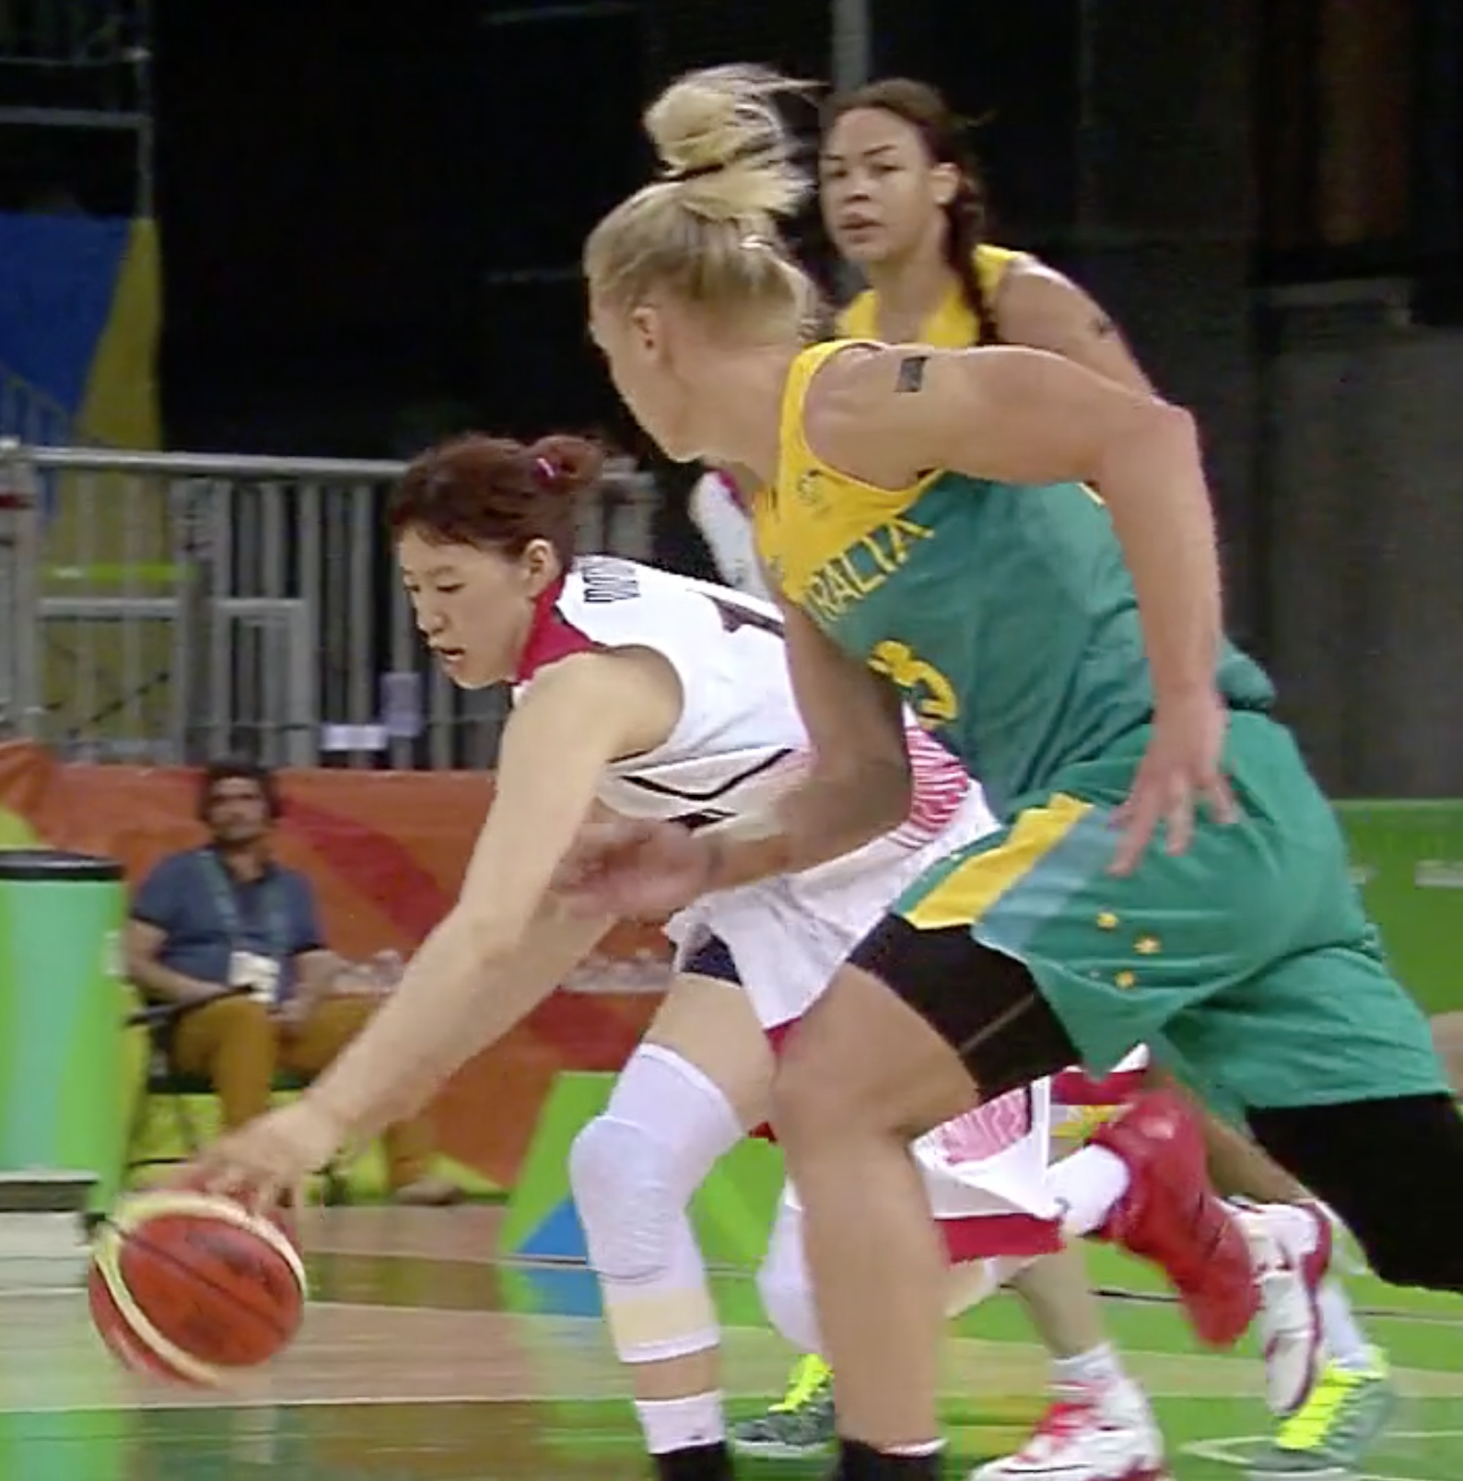
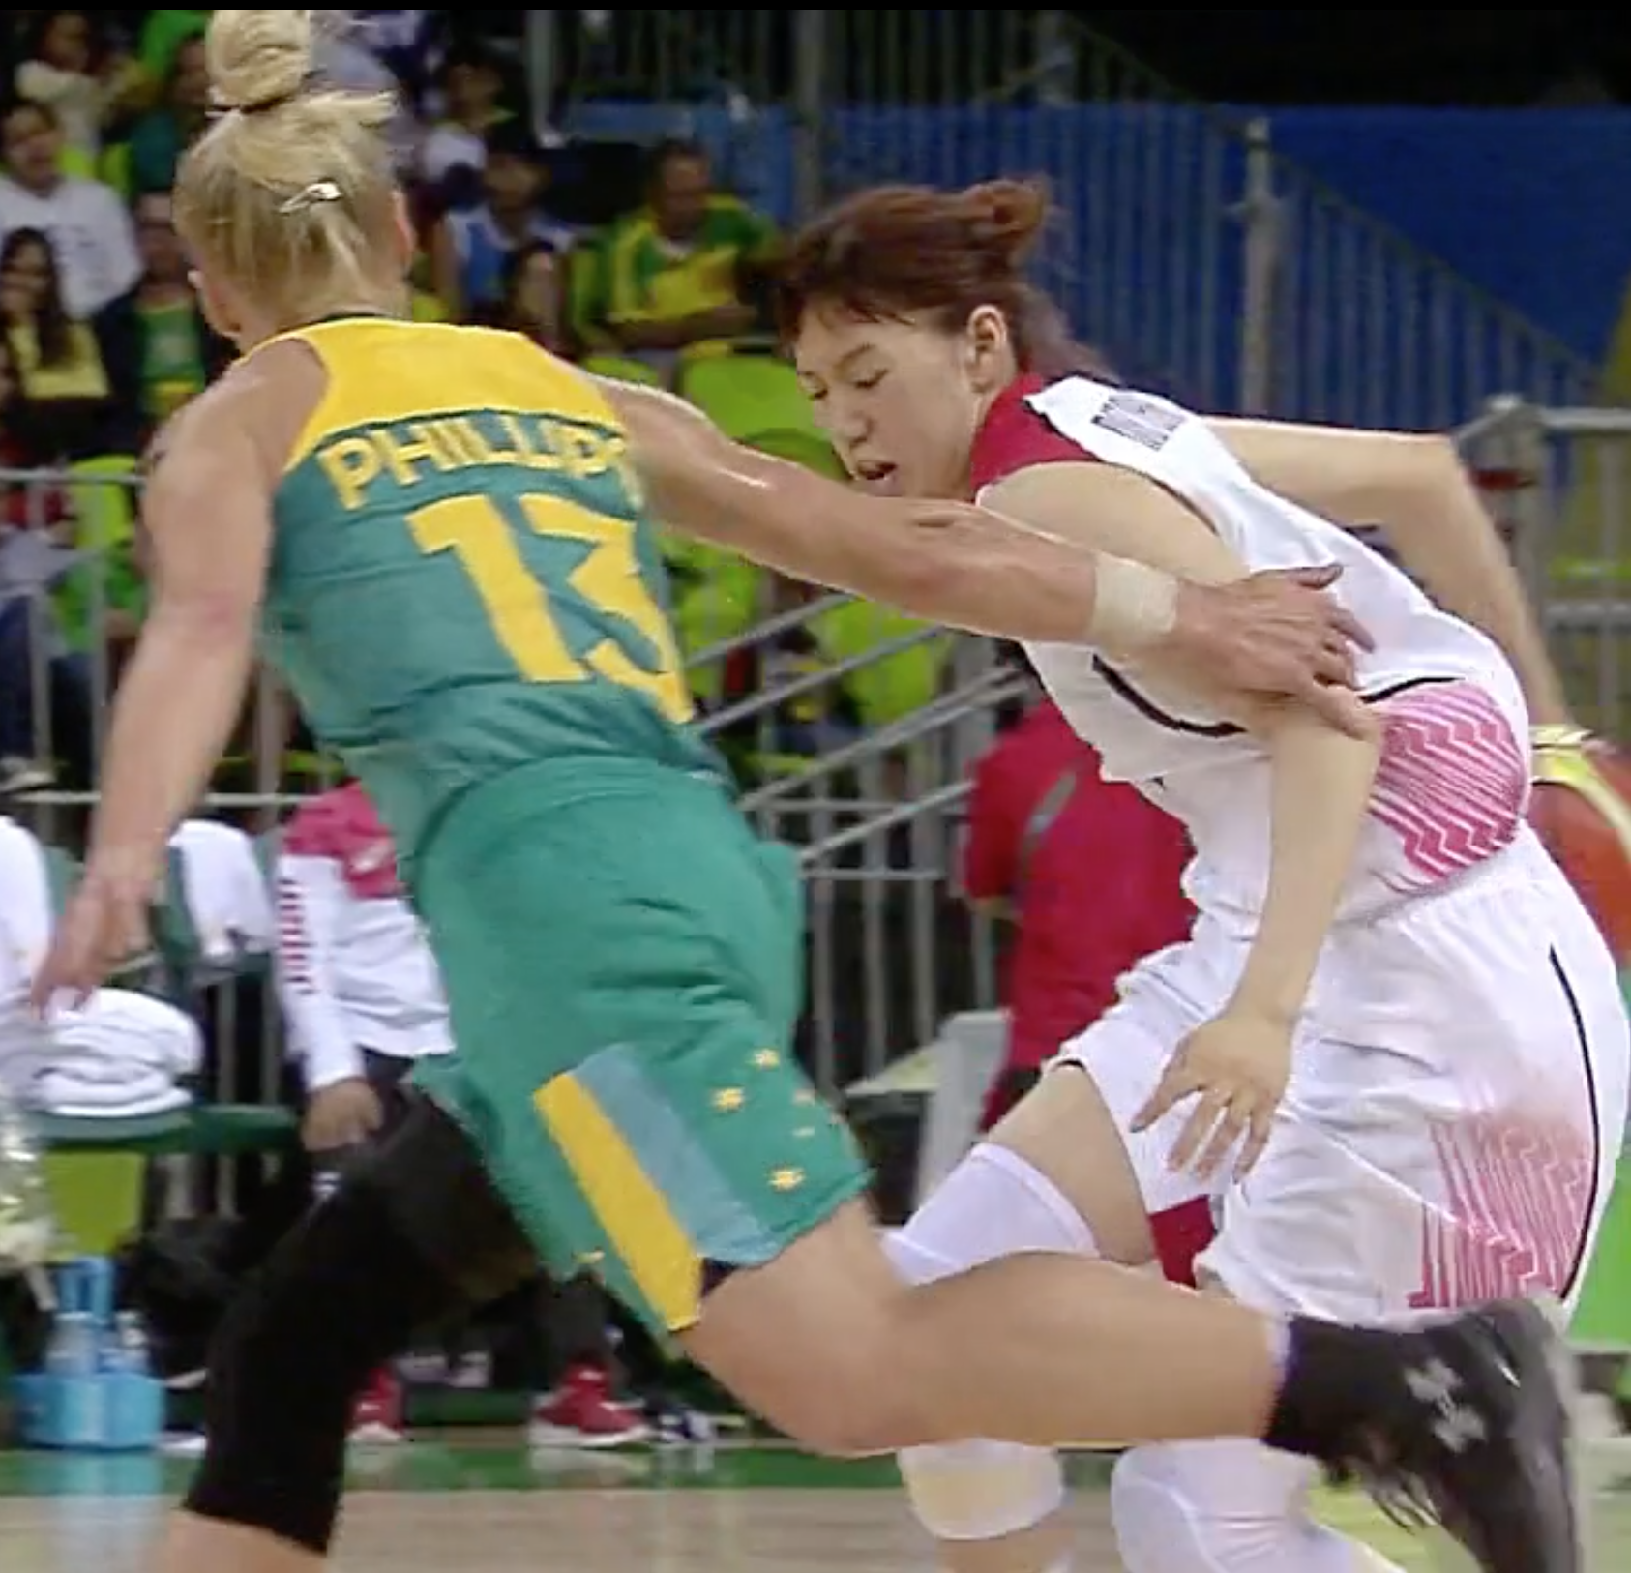
Článok 37 NEŠPORTOVá CHYBA – KRITérium c1
C1
Video príklad C1.4
Obranca si nevšíma loptu a miesto snahy hrať s loptou chytí protihráča s loptou, len so snahou zastaviť jeho postup.za ruku. Tento príklad nie je to snaha hrať s loptou a preto rozhodnutie zadného rozhodcu kvalifikovať to ako nešportovú chybu (UF) je správne.

Slide 19
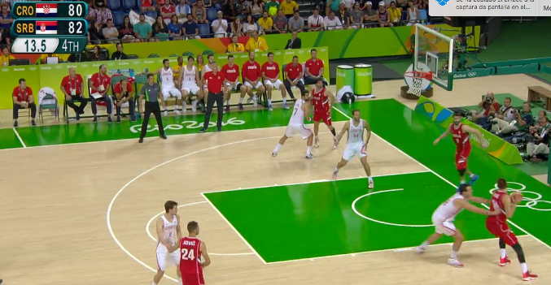
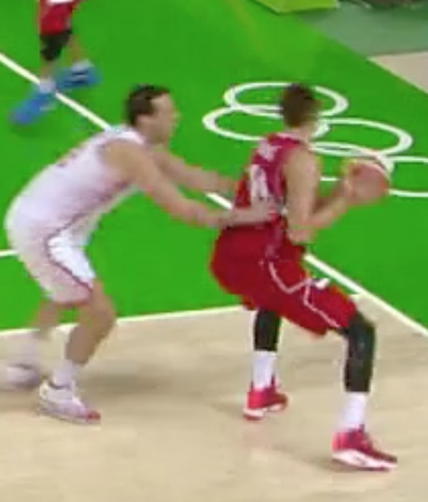
ART. Článok 37 NEŠPORTOVá CHYBA – KRITérium c1
C1
Video príklad C1.5
Obranca si nevšíma lopta a má zjavnú snahu spôsobiť kontakt s protihráčom. Toto je nešportová chyba (UF), bez snahy hrať s loptou
Obvykle sa to stáva v závere stretnutí, ale obdobné akcie musia byť posudzované rovnako počas celého stretnutia. (posudzujte akciu)
C1

Slide 20
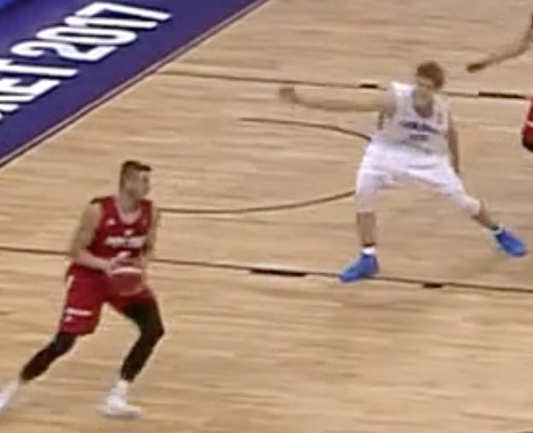
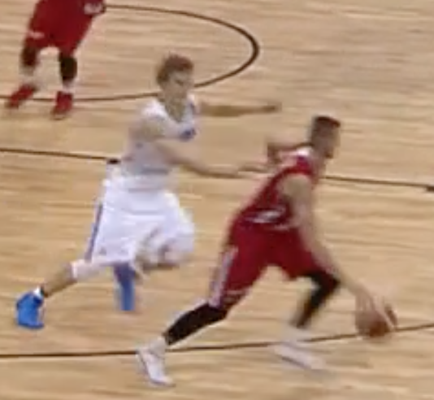
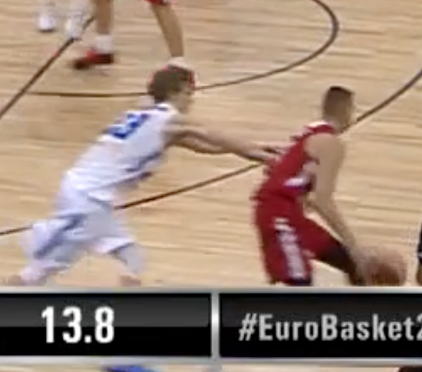
Článok 37 NEŠPORTOVá CHYBA – KRITérium c1
C1
Video príklad C1.6.
Obranca si nevšíma lopta a má zjavnú snahu spôsobiť kontakt s protihráčom. Tento video príklad je očividná nešportová chyba(UF) bez zjavnej snahy hrať loptu. Obvykle sa to stáva v závere stretnutí, ale obdobné akcie musia byť posudzované rovnako počas celého stretnutia. (posudzujte akciu)
C1

Slide 21
Článok 37 NEŠPORTOVá CHYBA – KRITérium c2
C2
Nadmerný, tvrdý kontakt spôsobený hráčom pri snahe hrať loptou alebo na protihráča.

Slide 22
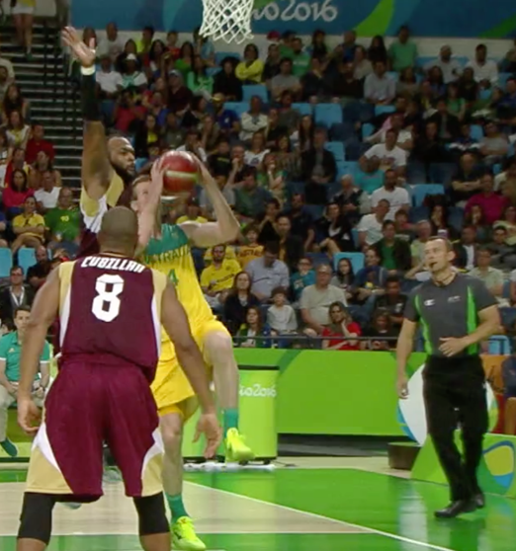
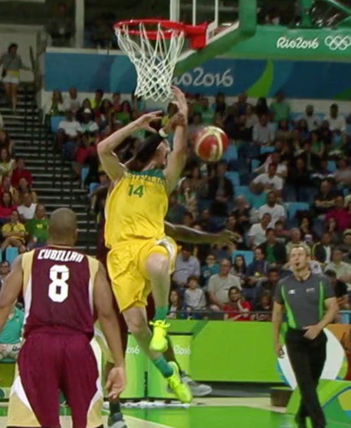
Článok 37 NEŠPORTOVá CHYBA – KRITérium c2
C2
Video príklad C2.1
Hráč sa môže dopustiť osobnej chyby (faulu) normálnou obrannou akciou, nemusí však zastaviť protihráča „za každú cenu“ bez snahy hrať s loptou, ale len do protihráča. Nadmerný a intenzívny kontakt musí byť posúdený ako nešportová chyba. Dodržte správnu techniku –analýza- zapískam normálny faul (1) – povýšim na nešportovú chybu UF (2)

Slide 23
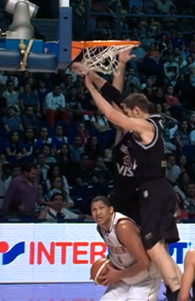
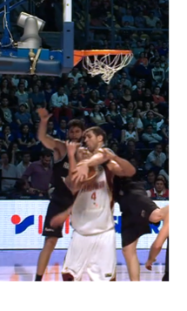
Článok 37 NEŠPORTOVá CHYBA – KRITérium c2
C2
Video príklad C2.2
Hráč môže reagovať na fintu a dopustiť sa normálnej chyby v obrane, nemusí však zastaviť protihráča „za každú cenu“ bez snahy hrať s loptou, ale len do protihráča. Nadmerný a intenzívny kontakt ľavou rukou na konci akcie je nešportová chyba (UF).

Slide 24
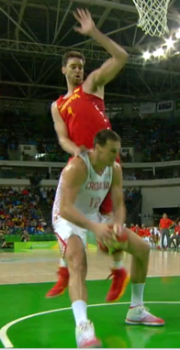
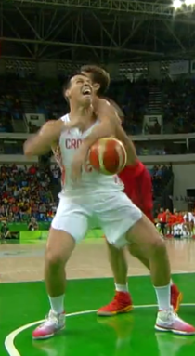
Článok 37 NEŠPORTOVá CHYBA – KRITérium c2
Video príklad C2.3
Hráč môže reagovať na fintu a dopustiť sa normálnej chyby v obrane, nemusí však zastaviť protihráča „za každú cenu“ bez snahy hrať s loptou, ale len do protihráča. Nadmerný a intenzívny kontakt ľavou rukou na konci akcie je nešportová chyba (UF).
C2

Slide 25
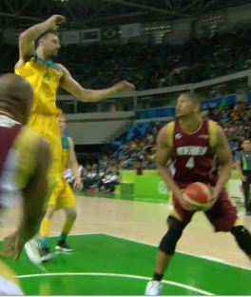
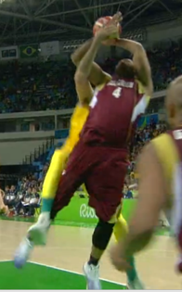
Článok 37 NEŠPORTOVá CHYBA – KRITérium c2
C2
Video príklad C2.4
Hráč môže reagovať na fintu a dopustiť sa normálnej chyby v obrane, nemusí však zastaviť protihráča „za každú cenu“ bez snahy hrať s loptou, ale len do protihráča. Nadmerný a intenzívny kontakt na konci akcie je nešportová chyba (UF). C2.4.1 normálna chyba (faul)

Slide 26
Článok 37 NEŠPORTOVá CHYBA – KRITérium c3
C3
Obranca spôsobí zbytočný kontakt, len aby zastavil postup útočiaceho družstva pri jeho útočnej aktivite
Platí to dovtedy kým útočiaci hráč nezačne pokus o hod na kôš.

Slide 27
Článok 37 NEŠPORTOVá CHYBA – KRITérium c3
C3
Princípy
Hráč bez zjavnej snahy hrať s loptou
Nebasketbalová akcia –zbytočný kontakt
Zámer hráča faulovať pričom nie je v dovolenom obrannom postavení LGP (aktívne –chce chytiť protihráča sloptou)
Obrana v dovolenom obrannom postavení (osobná chyba ak ide o nedovolený kontakt)
Len snaha zastaviť protiútok

Slide 28
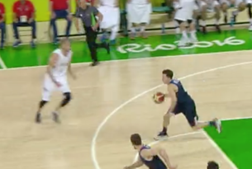
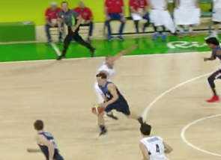
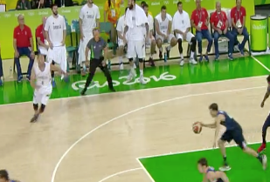
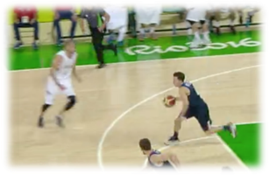
Článok 37 NEŠPORTOVá CHYBA – KRITérium c3
C3
Video príklad C3.1.
Musíme predvídať kontakt zo strany obrancu ak ho útočiaci hráč s výbornými schopnosťami v driblingu obíde. Obranca bez možnosti hrať s loptou chytí útočníka okolo pása. Príklad je nešportová chyba (UF)The video example is an UF. Normálna basketbalová akcia je snaha dostať sa pohybom pred driblujúceho hráča.

Slide 29
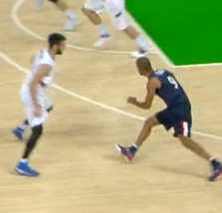
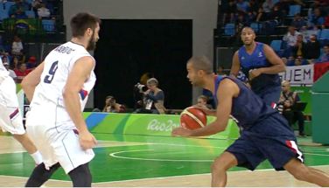
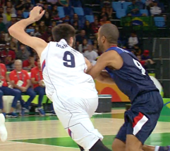
Článok 37 NEŠPORTOVá CHYBA – KRITérium c3
C3
Video príklad C3.2
Hráč v postavení tvárou k útočiacemu, sa z dovoleného obranného postavenia pohybuje v smere pohybu útočníka a spôsobí pri snahe hrať loptu kontakt, tento nedovolený kontakt sa posúdi ako normálna chyba.

Slide 30
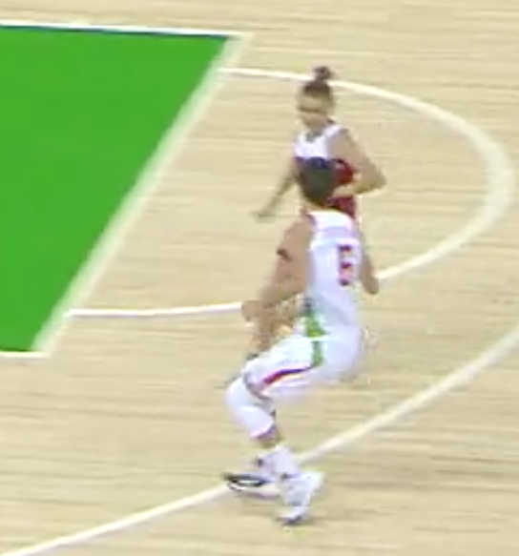
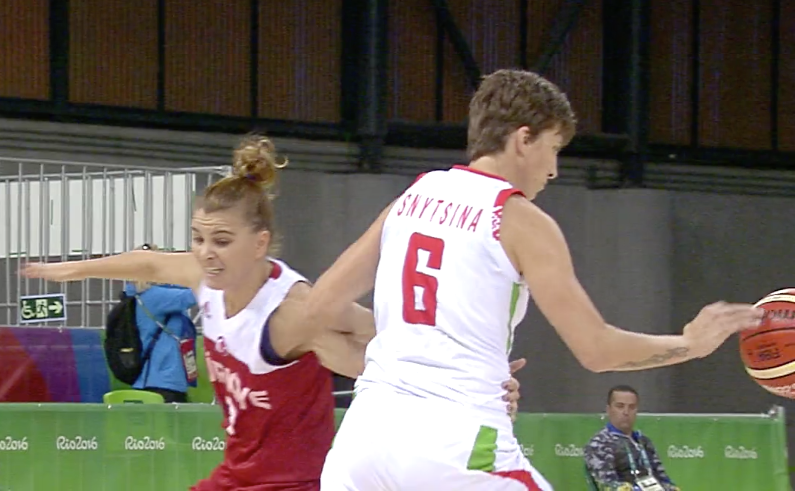
Článok 37 NEŠPORTOVá CHYBA – KRITérium c3
C3
Video príklad C3.3
Brániaca hráčka, nie je v dovolenom obrannom postavení, keď minie protihráčku a vystrčí ruku aby ju zachytila a prípadne zastavila. Nešportová chyba.

Slide 31
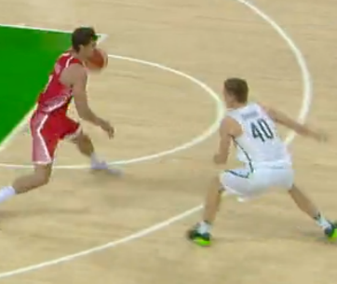
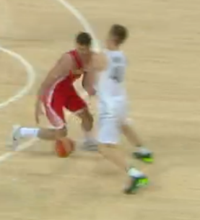
Článok 37 NEŠPORTOVá CHYBA – KRITérium c3
C3
Video príklad C3.4
Brániaci hráč je v dovolenom obrannom postavení, nastane kontakt, či je to branná alebo útočná chyba (rozhodne rozhodca), nemôže byť posúdená ako nešportová chyba aj keď ide o protiútok. Toto je normálna chyba (faul)

Slide 32
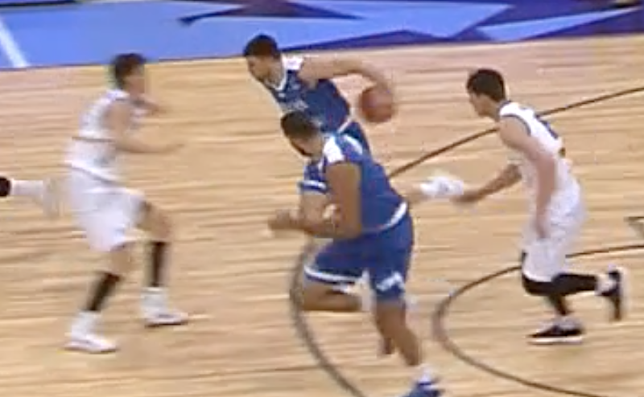
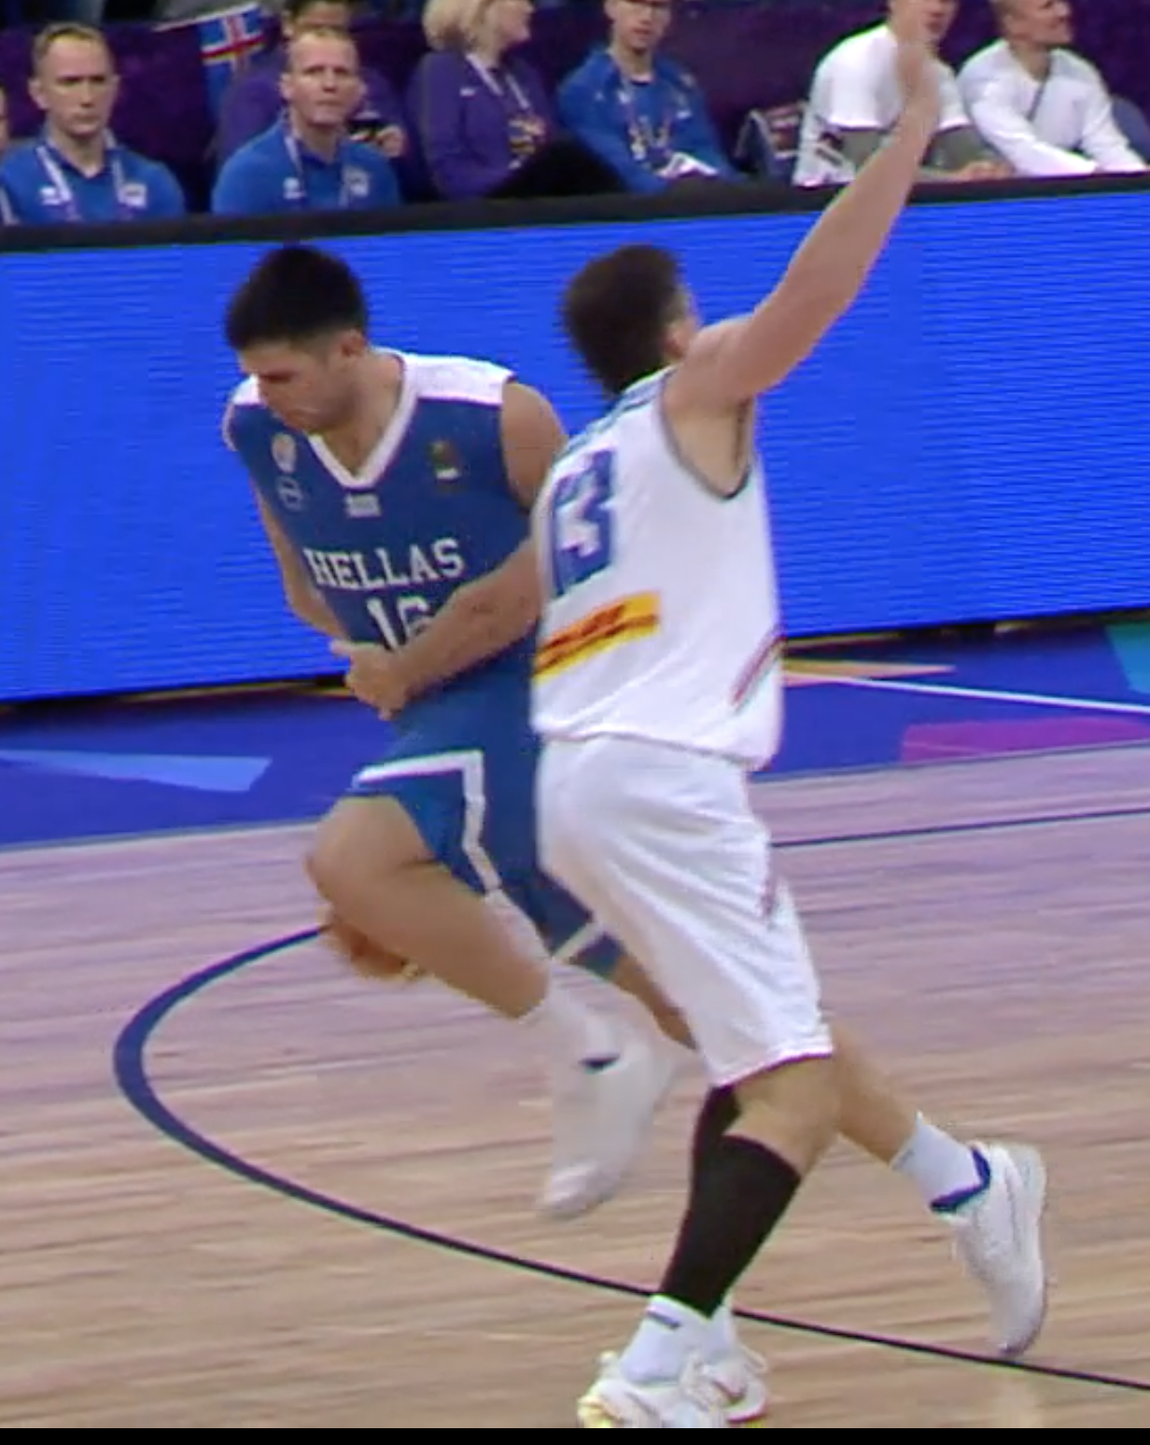
Článok 37 NEŠPORTOVá CHYBA – KRITérium c3
C3
Video príklad C3.5
Obranca je prekonaný, nemá snahu udržať si obranné postavenie vysunie pažu v snahe zastaviť pohyb protihráča. Nešportová chyba (UF).

Slide 33
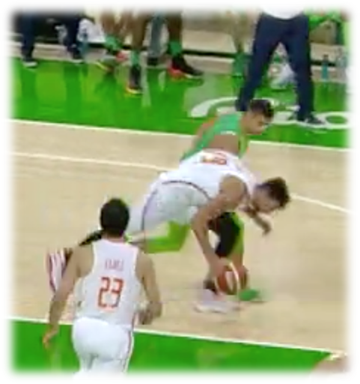
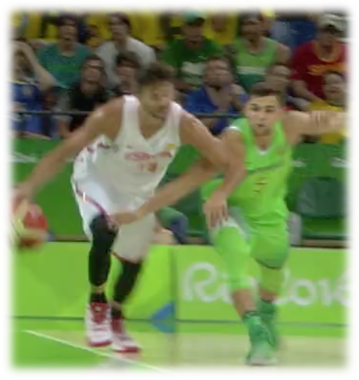
Článok 37 NEŠPORTOVá CHYBA – KRITérium c3
Video príklad C3.6
Brániaci hráč trochu pozadu za driblujúcim hráčom, v snahe dočiahnuť na loptu spôsobí kontakt, normálny , ale nedovolený.
Tento príklad je normálna chyba (faul)
C3

Slide 34
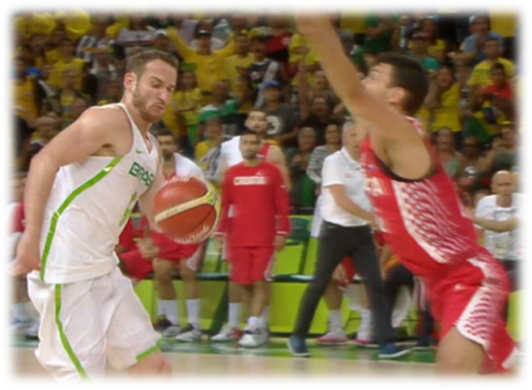
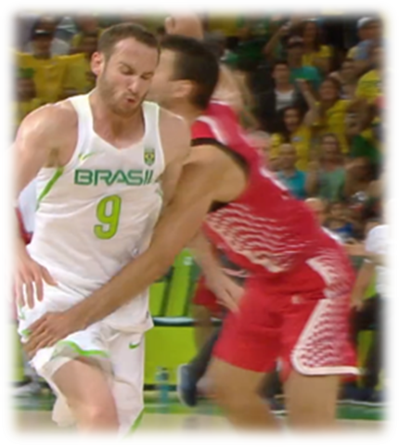
Článok 37 NEŠPORTOVá CHYBA – KRITérium c3
C3
Video príklad C3.7
V snahe zastaviť protiútok spôsobí obranca, kontakt, tak že bez snahy hrať s loptou zadrží útočiaceho Zbytočný kontakt. Tento example je nešportová chyba (UF).

Slide 35
Článok 37 NEŠPORTOVá CHYBA – KRITérium c4
C4
Nedovolený kontakt obrancu na súpera zozadu, alebo zboku za účelom zastavenia rýchleho protiútoku, pokiaľ medzi útočníkom a košom nie je žiadny ďalší obranca.
Platí to dovtedy kým útočiaci hráč nezačne pokus o hod na kôš.

Slide 36
článok 37 NEŠPORTOVá CHYBA – KRITérium c4
C4
Princípy
Útočiace družstvo získalo loptu pod kontrolu.
Medzi útočníkom a košom brániaceho družstva nie je žiadny ďalší obranca.
Nedovolený kontakt (odpískaná chyba) zboku alebo zozadu.
Predošlé platí pokiaľ útočiaci hráč nezačal pokus o hod na kôš.

Slide 37
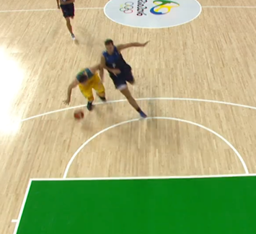
ČLÁNOK 37 - NEŠPORTOVÁ CHYBA KRITÉRIUM – C4
C4
Video príklad C4.1
Treba vedieť, kedy nastal kontakt. Medzi útočiacim hráčom a súperovým košom nie je žiaden obranca. Kontakt je zboku, pričom útočník stále dribluje. Nešportová chyba (UF). Nesprávne rozhodnutie rozhodcu.

Slide 38
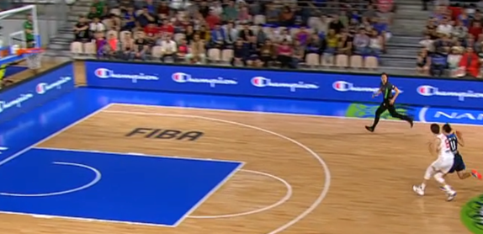
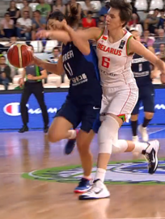
ČLÁNOK 37 - NEŠPORTOVÁ CHYBA KRITÉRIUM – C4
C4
Video príklad C4.2
Medzi súperovým košom a útočiacou hráčkou nie je žiadna brániaca hráčka, kontakt zboku, rozhodkyňa správne odpískala nešportovú chybu. Dodržte správnu techniku – analýza - zapískam normálny faul (1) – povýšim na nešportovú chybu UF (2).

Slide 39
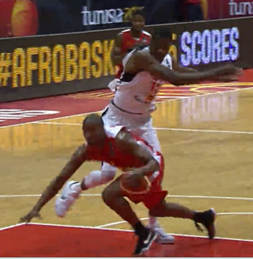
ČLÁNOK 37 - NEŠPORTOVÁ CHYBA KRITÉRIUM – C4
Video príklad C4.3
Ak medzi útočiacim hráčom a súperovým košom nie je žiaden obranca, nastane nedovolený kontakt (odpískaná chyba) brániacim hráčom zboku alebo zozadu, bez ohľadu na charakter kontaktu, ide o nešportovú chybu (UF).
C4

Slide 40
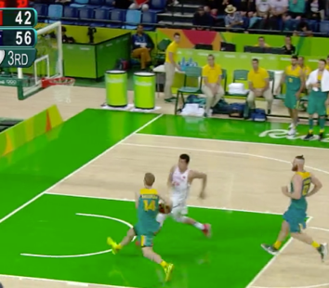
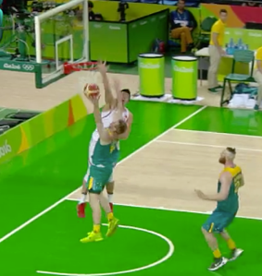
ČLÁNOK 37 - NEŠPORTOVÁ CHYBA KRITÉRIUM – C4
C4
Video príklad C4.4
Ak medzi útočiacim hráčom a súperovým košom nie je žiaden obranca, nastane nedovolený kontakt (odpískaná chyba) brániacim hráčom zboku alebo zozadu a útočiaci hráča začal pokus o hod na kôš, to je normálna chyba (faul), pokiaľ herná situácia nespĺňa niektoré z kritérii C1 alebo C2

Slide 41
ČLÁNOK 37 - NEŠPORTOVÁ CHYBA KRITÉRIUM – C5
C5
Kontakt obrancu so súperom na ihrisku počas posledných 2 minút štvrtej štvrtiny a každého predĺženia, ak je lopta v zázemí k dispozícii na vhadzovanie a je stále v rukách rozhodcu, alebo je v rukách vhadzujúceho hráča.

Slide 42
ČLÁNOK 37 - NEŠPORTOVÁ CHYBA KRITÉRIUM – C5
C5
Princíp.
Posledné dve minúty 4.štvrtiny alebo ktoréhokoľvek predĺženia.
Vhadzujúci hráč útočiaceho družstva má loptu v rukách k dispozícii na vhadzovanie.
Nedovolený kontakt obrancu na ihrisku predtým ako lopta opustí ruky vhadzujúceho hráča.
Poznámka – preventívne rozhodovanie - pred vhadzovaním pripomenúť hráčom brániaceho družstva vyššie uvedené – dobrá rozhodcovská technika.

Slide 43
ART. 37 UNSPORTSMANLIKE FOUL CRITERIA – C5
C5
Video príklad C5.1
Posledné dve minúty 4.štvrtiny, lopta v rukách vhadzujúcej hráčky, nedovolený kontakt. Správne odpískaná nešportová chyba (UF). Video príklad C5.2 neskoro a nesprávne posúdená situácia, aj toto je nešportová chyba (UF).

